Slide 1
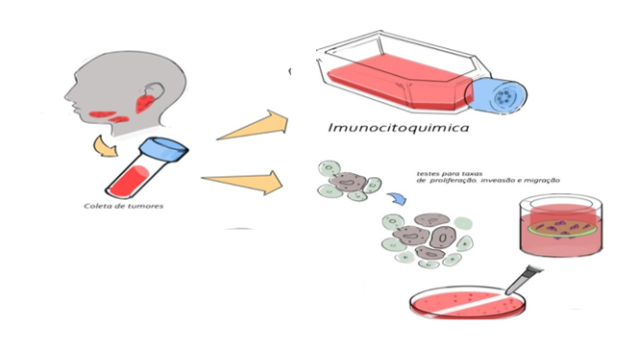
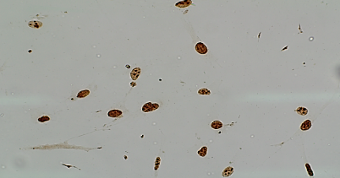
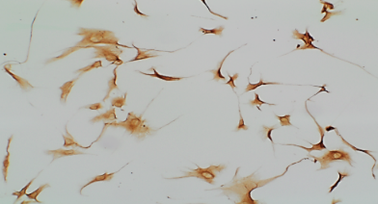
Encontro de Ciência e Inovação 2023
Caracterização de cultura celular usando ensaios celulares para carcinoma adenoide cístico
R. F. COSTA¹; K.K. OLIVEIRA¹; F.A. PINTOR¹; V. DA SILVA ALVES¹; C. A. L PINTO¹; L. P. KOWALSKI¹; S. V. LOURENÇO²;T. G. DOS SANTOS¹; C. M. COUTINHO-CAMILLO¹
INTRODUÇÃO
MÉTODOS
RESULTADOS E CONCLUSÃO
O carcinoma adenoide cístico é o segundo tumor maligno mais frequente da glândula salivar, sendo representado por histologia bifásica: composta por células abluminais e luminais e 3 padrões histológicos: cribriforme, tubular e sólido. A glândula parótida é predominante nas histologias cribriforme e tubular e a glândula salivar menor predominante na histologia sólida. A histologia sólida apresenta pior prognóstico devido a presença de cordões infiltrativos em nervos e vasos sanguíneos, alto índice mitótico, presença de necrose e alta incidência de recorrência local e metástases à distância. Tumores recorrentes são muitas vezes incuráveis.
Paciente do sexo masculino, 73 anos, submetido à cirurgia para exérese de carcinoma adenoide cístico da parótida direita medindo 2,4x3,0cm. O laudo anatomopatológico descreveu o padrão cribriforme, a presença de margens cirúrgicas livres e a análise de linfonodos intraparotídeos comprometidos (Figura 1A). Uma amostra do tecido tumoral foi coletada em meio DMEM e dissociada mecanicamente com bisturi, e os fragmentos obtidos foram utilizados para cultivo celular. A monocamada de células crescendo a partir dos explantes foi subcultivada 2-5 vezes e usada para ensaios de imunocitoquímica e caracterização de cultura de células utilizando ensaios de proliferação (Figura 1B e Figura 2). Este estudo foi aprovado pelo Comitê de Ética em Pesquisa (protocolo número 2624/18D).
A cultura celular desenvolvida a partir dos explantes de carcinoma adenoide cístico do paciente resultou em crescimento celular e, após 5-7 dias, estabeleceu-se uma monocamada celular, mostrando células epiteliais e mioepiteliais. Experimentos de imunocitoquímica demonstraram uma forte expressão de biomarcadores epiteliais e mioepiteliais, como citoqueratinas, actina de músculo liso, p63 e vimentina (Figura 3). O ensaio de proliferação utilizando do corante azul de trypan, demonstrou alta taxa de proliferação até 72 horas e viabilidade celular diminuída em 96h (Figura 4). Assim, foi possível estabelecer e caracterizar uma linhagem celular de carcinoma adenoide cístico in vitro demonstrando a presença de marcadores mioepiteliais e epiteliais, mas a avaliação in vivo e molecular ainda é necessária para a caracterização desse modelo.
OBJETIVO
Neste estudo, abordaremos a caracterização e o estabelecimento da linhagem celular de carcinoma adenoide cístico e ensaio biológico in vitro.
Figura 2. Diagrama esquemático do estabelecimento e caracterização de linhagem celular de carcinoma adenoide cístico por meio de cultura primária e ensaios biológicos.
AML
CK14
c-KIT
Figura 4. Curva de proliferação celular das células de carcinoma adenoide cístico.
A
B
Figura 1. Estabelecimento do modelo celular de carcinoma adenoide cístico. A, aspectos histológicos da amostra de carcinoma adenoide cístico; B, fragmento do tecido em cultura e monocamada de células.
Referências:
Toper MH, Sarioglu S. Molecular Pathology of Salivary Gland Neoplasms: Diagnostic, Prognostic, and Predictive Perspective. Adv Anat Pathol. 2021;28(2):81-93.
West RB, Kong C, Clarke N, Gilks T, Lipsick JS, Cao H et al. MYB expression and translocation in adenoid cystic carcinomas and other salivary gland tumors with clinicopathologic correlation. Am J Surg Pathol 2011;35(1):92-9.
Ki67
p63
Vimentina
Figura 3. Caracterização de linhagem celular de carcinoma adenoide cístico utilizando a técnica de imunocitoquímica.

